Slide 1
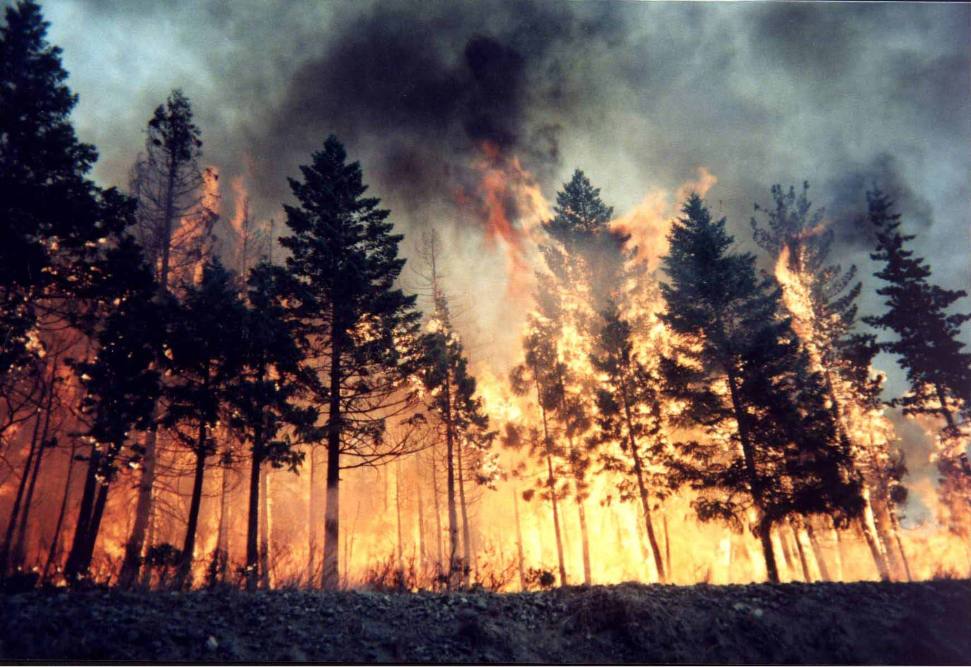
第15章 表面にエネルギーを与える
生命と惑星の共進化による惑星燃料電池の形成
ビスケット火災
Notes:
図15―0：森林火災．還元体有機分子がO2 と反応する．これは，惑星の燃料電池に蓄えられたエネルギーの無制御な放出である．写真はビスケット火災．オレゴン州における前世紀最大の森林火災であり，約2,000 km2 が焼失した．

Slide 2
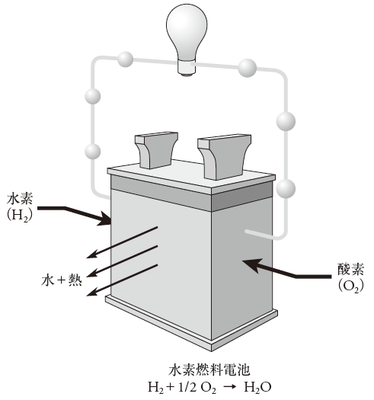
電流としての生命
有機物の合成：還元反応
CO₂ + 電子供与体 + 水素 → CH₂O + 酸化された副生成物
有機物の燃焼：酸化反応
CH₄ + 2 O₂ → 2 H₂O + CO₂
生物は燃料電池のように，化学エネルギーを電流に変換して利用する
Notes:
図15―1：燃料電池の概念図．H2 とO2 の酸化還元反応が水をつくり，電流を発生する．

Slide 3
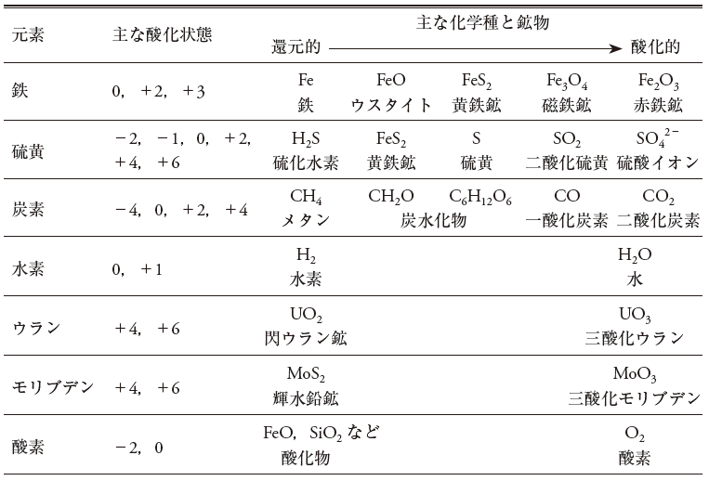
元素の酸化状態と鉱物
太古の岩石に保存された鉱物は，それが生成したときの環境の酸化状態を記録している
Notes:
図15―2：地球過程において，重要な鉱物がとるさまざまな酸化状態．還元体を左に，酸化体を右に示す．初期地球では，炭素以外のすべての元素は還元体であった．地球史の間に，生命はCO2 の酸化された炭素を原料として，還元された有機炭素をつくった．この反応にともなう電子移動は，他の化学種の酸化によってバランスされた．異なる酸化状態は，水への異なる溶解度と異なる鉱物を生ずる．太古の岩石に保存された鉱物は，それが生成したときの環境の酸化状態を記録している．

Slide 4
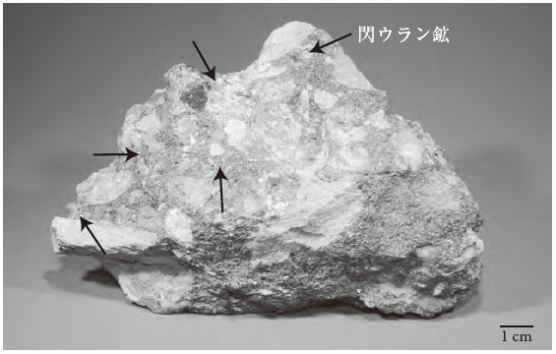
還元的な初期地球の証拠
コンドライト隕石は，金属鉄，FeO, FeSを含む
月は現在も還元的．Fe³⁺は無い
始生代の河川堆積物の礫は閃ウラン鉱（UO₂）を含む
生命の材料・食物となった有機物の化学合成には，嫌気的条件が必要
太古の河川の礫．閃ウラン鉱を含む．そのウランは＋4 価．閃ウラン鉱は，還元的大気の条件でのみ河川礫に含まれ，残存する
Notes:
図15―3：太古の河川の礫．矢印で示された閃ウラン鉱を含む．そのウランは＋4 価である．この礫は，後に埋没し，硬い岩石となり，最近の侵食により掘り出された．閃ウラン鉱は，還元的大気の条件でのみ河川礫に含まれ，残存する．それは，始生代の大気にO2 がなかったことを示す．

Slide 5
最初のエネルギー革命：独立栄養
細胞におけるエネルギー通貨は，アデノシン三リン酸（ATP）
生物は，炭水化物を分解して，電子移動を起こし，ADPからATPをつくる
従属栄養生物：他から有機分子を吸収（摂食）し，細胞過程のためのエネルギーを得る
独立栄養生物：外部のエネルギー源を利用して，有機分子を合成する
化学合成独立栄養生物 ：例，メタン生成菌
CO₂ + 4 H₂ → CH₄ + 2 H₂O
光合成独立栄養生物 ：例，嫌気性細菌．還元体分子による制限
6 CO₂ + 12 H₂ + 太陽エネルギー → C₆H₁₂O₆ + 6H₂O (PS1)
6 CO₂ + 6 H₂S +太陽エネルギー → C₆H₁₂O₆ + 6 S (PS2)

Slide 6
第二のエネルギー革命：光合成
酸素発生型光合成
6 CO₂ + 12 H₂O + 太陽エネルギー
→ C₆H₁₂O₆ + 6 O₂ + 6 H₂O
PS2がH–O結合を開裂できるように改変された．次に，PS1が反応を完結する
藍色細菌は，この能力を発達させた初期生物の多様な子孫
  水分子の強い結合を開裂できるようになると，水素と電子の供給源はほとんど無尽蔵となった
しかし，廃棄物のO₂は，有機物を分解するため，初期生物にとっては破壊的な毒であった

Slide 7
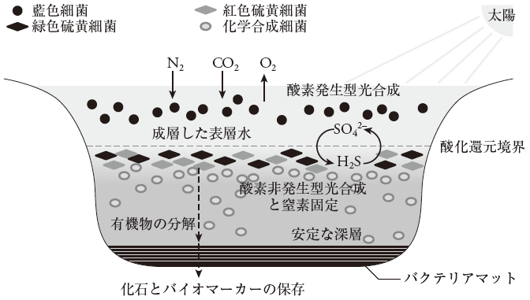
黒海における光合成
藍色細菌が表層を占め，酸素発生型光合成を行う
それらが死んで，水柱を沈降すると，有機物の分解にO₂が消費され，亜表層は無酸素状態となる
太陽光は届くが嫌気的な亜表層では，紅色や緑色の細菌が色鮮やかな層をなし，PS1とPS2を別々に用いて光合成を行う
Notes:
図15―4：黒海の状況の模式図．表層より少し深いところでO2 が存在しない，数少ない海のひとつ．好気性藍色細菌による酸素発生型光合成は，表層で起こる．沈降する有機物質の酸化は，下の水柱のO2 を消費しつくす．そこでは，藍色細菌は，生き残れない．嫌気性細菌（紅色硫黄細菌と緑色硫黄細菌）が，還元体の硫黄を利用して，繁栄する生態系をつくる．初期地球の嫌気的環境は，これらと同じような嫌気性細菌によって完全に占められていただろう．今日の生物圏では，嫌気性細菌はO2 のないめだたないニッチに追いやられている．

Slide 8
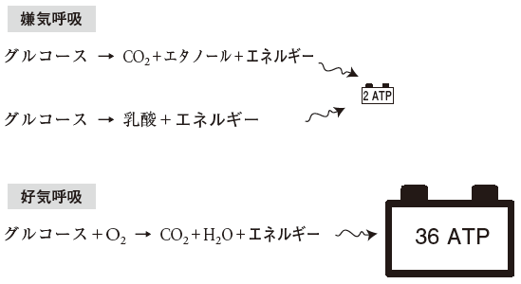
第三のエネルギー革命：好気呼吸
嫌気的代謝
  解糖：C₆H₁₂O₆ → 2 CH₃CH₂OH + 2 CO₂ + 2 ATP
  発酵
好気呼吸
C₆H₁₂O₆ + 6 O₂ → 6 CO₂ + 6 H₂O + 36 ATP
  グルコース1分子から得られるエネルギーを18倍に増やした
Notes:
図15―5：異なるエネルギー生産の概念図．生命のエネルギー通貨であるアデノシン三リン酸（ATP）をつくるグルコースの嫌気的代謝と好気的代謝．嫌気呼吸は，グルコース1 分子あたり2 分子だけのATP をつくる小さなバッテリーである．好気呼吸は，グルコースを完全に代謝し，36 分子のATP をつくる大きなバッテリーである．より大きなエネルギー生産は，生命のエネルギー革命であった．

Slide 9
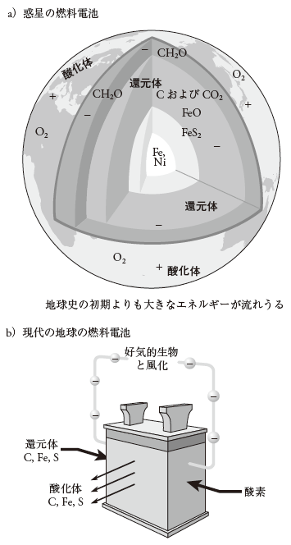
惑星の燃料電池
生物の電流が，惑星の燃料電池を「充電」した
地球内部のリザーバーは，きわめて大きく，生物過程の影響をほとんど受けていない還元体リザーバー
生物は，有機炭素を埋没させ，還元体リザーバーに加えた．炭素1原子が埋没すると，1分子のO₂が放出され，地表を酸化した
還元体の硫黄と鉄が，酸素を吸収した．それらが酸素で飽和された後，初めてO₂を含む大気が発達した
これは，生命が単細胞生物のみであったとき，20億年以上をかけて起こった
地表で十分なO₂が利用できるようになると，多細胞生物が進化した
  生命と惑星の共進化
Notes:
図15―6：上：現代の地球の模式図．酸化体と還元体のリザーバーがあり，それらの接続によりエネルギーが放出される．還元体リザーバーは，有機炭素と地球内部である．酸化体リザーバーは，酸化された表面の岩石と大気のO2 である．下：惑星の燃料電池の概念図．地球の還元体と酸化体の化学リザーバーが，地球の過程にエネルギーを供給する．

